Slide 1
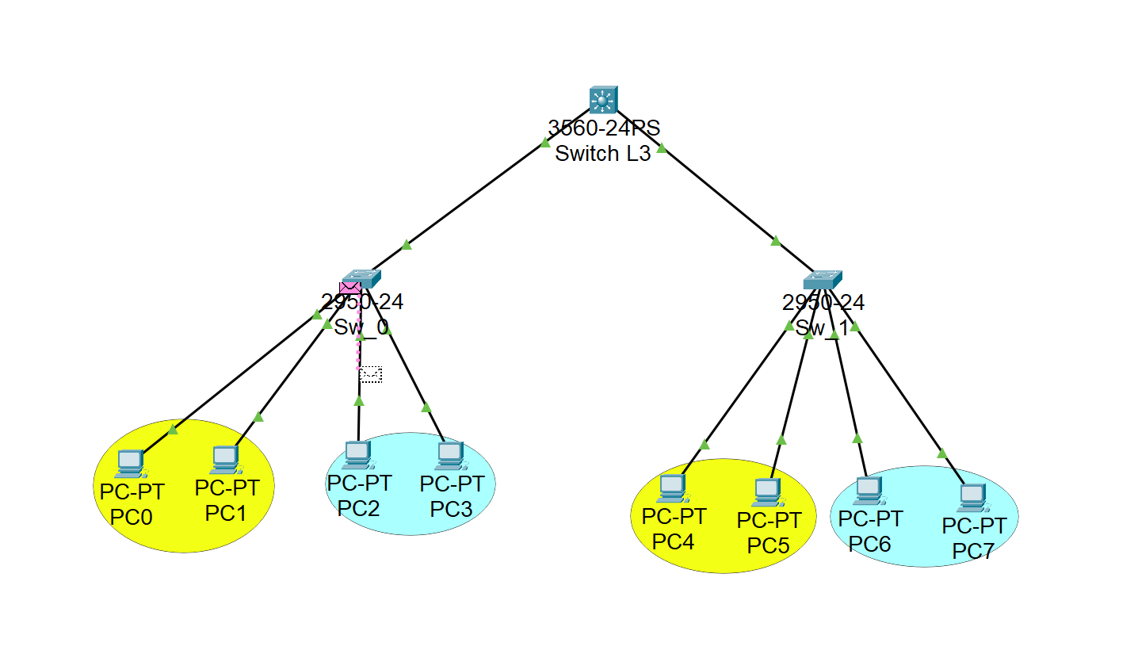
Realizar el INTER VLAN de la siguiente topología
VLAN Y
VLAN X
192.168.2.0 /24
VLAN X
VLAN Y
192.168.1.0 /24
192.168.2.0 /24
192.168.1.0 /24

Slide 2
1.- Crear VLAN X, Y
2.- Asignar las Interfaces CON PCs a las VLANS
3.- Crear los enlaces troncales.
3.-Asignarles las IP address de los default Gateway de las VLANs X (192.168.1.1), Y (192.168.2.1).
5.-S3#ip routing (Convertir el switch de capara 3 en router)
Enlaces Troncales
Enlaces Troncales
Crear VLAN X, Y
Crear VLAN X, Y
VLAN Y
VLAN X
192.168.2.0 /24
VLAN X
VLAN Y
192.168.1.0 /24
192.168.2.0 /24
192.168.1.0 /24

Slide 3
1.- Crear VLAN 10, 20
2.-Asignar las Interfaces CON PCs a las VLANS (Mode ACCESS)
3.- Crear las interfaces troncales (Mode TRUNK)
4.-Asignarles las IP address de los default Gateway de las VLAN 10 (192.168.1.1), Y VLAN 20 (192.168.2.1).
5.-S3#ip routing (Convertir el switch de capara 3 en router)
Enlaces Troncales
Enlaces Troncales
Crear VLAN 10, 20
Crear VLAN 10, 20
VLAN 20
VLAN 10
192.168.2.0 /24
VLAN 10
VLAN 20
192.168.1.0 /24
192.168.2.0 /24
192.168.1.0 /24

Slide 4
Router-on-a-Stick
Ingeniería de Sistemas de Información
EISI, 2024-2

Slide 5
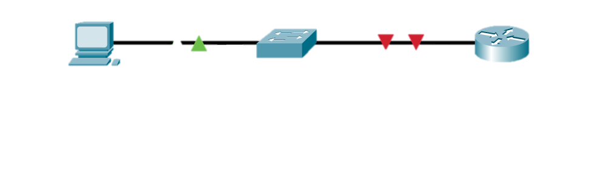
Configuración de Dirección IP en un Router
Fa 0/1
192.168.1.1 /24
INTERNET
192.168.1.11 /24
R1(config)#interface fastEthernet 0/1
R1(config-if)#ip address 192.168.1.1 255.255.255.0
R1(config-if)#no shutdown
R1(config-if)#exit
Notes:
4 – Inter-VLAN Routing
4.2 - Routing entre redes VLAN con router-on-a-stick
4.2.1 — Escenario de enrutador en un stick

Slide 6
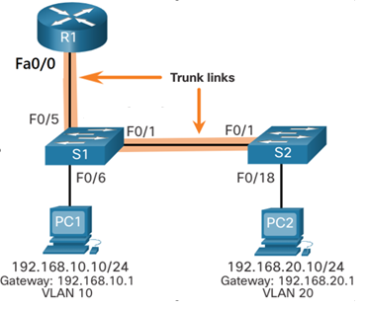
Escenario Router-on-a-stick
En la figura, la interfaz R1 GigabitEthernet 0/0/1 está conectada al puerto S1 FastEthernet 0/5. El puerto S1 FastEthernet 0/1 está conectado al puerto S2 FastEthernet 0/1. Estos son enlaces troncales necesarios para reenviar tráfico dentro de las VLAN y entre ellas.
Para enrutar entre VLAN, la interfaz R1 GigabitEthernet 0/0/1 se divide lógicamente en tres subinterfaces, como se muestra en la tabla. La tabla también muestra las tres VLAN que se configurarán en los switches.
Suponga que R1, S1 y S2 tienen configuraciones básicas iniciales. Actualmente, PC1 y PC2 no pueden hacer ping entre sí porque están en redes separadas. Solo S1 y S2 pueden hacer ping entre sí, pero son inalcanzables por PC1 o PC2 porque también están en diferentes redes.
Para permitir que los dispositivos se hagan ping entre sí, los conmutadores deben configurarse con VLAN y trunking, y el enrutador debe configurarse para el enrutamiento entre VLAN.
Subinterfaz | VLAN | Dirección IP
Fa0/0.10 | 10 | 192.168.10.1/24
Fa0/0.20 | 20 | 192.168.20.1/24
63
Notes:
4 – Inter-VLAN Routing
4.2 - Routing entre redes VLAN con router-on-a-stick
4.2.1 — Escenario de enrutador en un stick

Slide 7
Escenario Router-on-a-stick
Creación de VLANs
Switch_S1 # configure terminal
Switch_S1 (config)#vlan 10
Switch_S1 (config)#name VLAN10
Switch_S1 (config)# exit
Switch_S1 (config)#vlan 20
Switch_S1 (config)#name VLAN20
Switch_S1 (config)# exit
Switch_S2 # configure terminal
Switch_S2 (config)#vlan 10
Switch_S2 (config)#name VLAN10
Switch_S2 (config)# exit
Switch_S2 (config)#vlan 20
Switch_S2 (config)#name VLAN20
Switch_S2 (config-if)# exit
Asignación de interfaces a las VLANs
Switch_S1 #configure terminal
Switch_S1 (config)# interface fa0/6
Switch_S1 (config-if)# Switchport mode access
Switch_S1 (config-if)# switchport access vlan 10
Switch_S1 (config-if)# exit
Switch_S2 #configure terminal
Switch_S2 (config)# interface fa0/18
Switch_S2 (config-if)# Switchport mode access
Switch_S2 (config-if)# switchport access vlan 20
Switch_S2 (config-if)# exit
Subinterfaz | VLAN | Dirección IP
Fa0/0.10 | 10 | 192.168.10.1/24
Fa0/0.20 | 20 | 192.168.20.1/24
72
Notes:
4 – Inter-VLAN Routing
4.2 - Routing entre redes VLAN con router-on-a-stick
4.2.1 — Escenario de enrutador en un stick

Slide 8
Escenario Router-on-a-stick
Configuración de Puertos Trunk
Switch_S1#configure terminal
Switch_S1(config)# interface fa0/1
Switch_S1(config-if)# switchport mode trunk
Switch_S1(config-if)# switchport trunk allowed vlan all
Switch_S1(config-if)# exit
Switch_S1(config)# interface fa0/5
Switch_S1(config-if)# switchport mode trunk
Switch_S1(config-if)# switchport trunk allowed vlan all
Switch_S1(config-if)# exit
Switch_S2#configure terminal
Switch_S2(config)# interface fa0/1
Switch_S2(config-if)# switchport mode trunk
Switch_S2(config-if)# switchport trunk allowed vlan all
Switch_S2(config-if)# exit
Subinterfaz | VLAN | Dirección IP
Fa0/0.10 | 10 | 192.168.10.1/24
Fa0/0.20 | 20 | 192.168.20.1/24
72
Notes:
4 – Inter-VLAN Routing
4.2 - Routing entre redes VLAN con router-on-a-stick
4.2.1 — Escenario de enrutador en un stick

Slide 9
Escenario Router-on-a-stick
Configuración del router R1
Encendemos la interfaz que albergara las sub-interfaces:
R1(config)#interface fastEthernet 0/0
R1(config-if)#no shutdown
Configuración de la sub-interfaz fastethernet 0/0.10:
R1(config)#interface fastEthernet 0/0.10
R1(config-subif)#encapsulation dot1Q 10
R1(config-subif)#ip address 192.168.10.1 255.255.255.0
R1(config-subif)#exit
Configuración de la sub-interfaz fastethernet 0/0.20:
R1(config)#interface fastEthernet 0/0.20
R1(config-subif)#encapsulation dot1Q 20
R1(config-subif)#ip address 192.168.20.1 255.255.255.0
R1(config-subif)#exit
Subinterfaz | VLAN | Dirección IP
Fa0/0.10 | 10 | 192.168.10.1/24
Fa0/0.20 | 20 | 192.168.20.1/24
A probar ping en el packet tracer.
72
Notes:
4 – Inter-VLAN Routing
4.2 - Routing entre redes VLAN con router-on-a-stick
4.2.1 — Escenario de enrutador en un stick

Slide 10
Inter-VLAN Routing usando
“Layer 3 Switches”
Ingeniería de Sistemas de Información
EISI, 2024-2

Slide 11
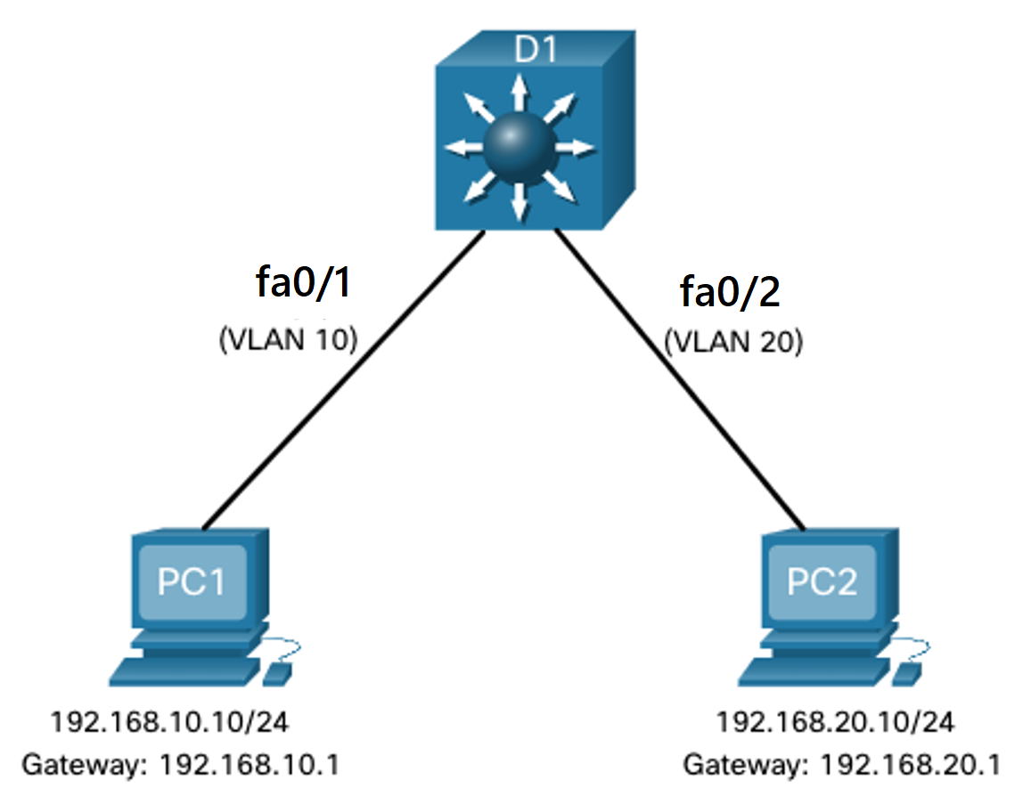
Escenario de conmutador de capa 3
En la figura, el conmutador de capa 3, D1, está conectado a dos hosts en diferentes VLAN. PC1 está en VLAN 10 y PC2 está en VLAN 20, como se muestra. El conmutador de capa 3 proporcionará servicios de enrutamiento entre VLAN a los dos hosts.
Notes:
4 – Inter-VLAN Routing
4.3 – Enrutamiento entre VLAN mediante conmutadores de capa 3
4.3.2 — Escenario de conmutador de capa 3

Slide 12
Configuración de Conmutadores de Capa 3
Complete los siguientes pasos para configurar S1 con VLAN y trunking :
Paso 1. Cree las VLANs. En el ejemplo, se utilizan VLAN 10 y 20.
Creación de Vlans
Switch_D1 # configure terminal
Switch_D1 (config)#vlan 10
Switch_D1 (config)#name VLAN10 (Puede ser cualquier nombre)
Switch_D1 (config)# exit
Switch_D1 (config)#vlan 20
Switch_D1 (config)#name VLAN20 (Puede ser cualquier nombre)
Switch_D1 (config)# exit
Paso 2. Configure puertos de acceso. Asigne el puerto apropiado a la VLAN requerida (Asignacion de interfaces a las Vlan).
Switch_D1 #configure terminal
Switch_D1 (config)# interface fa0/1
Switch_D1 (config-if)# Switchport mode access
Switch_D1 (config-if)# switchport access vlan 10
Switch_D1 (config-if)# exit
Switch_D1 (config)# interface fa0/2
Switch_D1 (config-if)# Switchport mode access
Switch_D1 (config-if)# switchport access vlan 20
Switch_D1 (config-if)# exit
Notes:
4 – Inter-VLAN Routing
4.3 – Enrutamiento entre VLAN mediante conmutadores de capa 3
4.3.3 – Configuracion de switch de capa 3

Slide 13
Configuración de Conmutadores de Capa 3
Paso 3. Cree las interfaces VLAN SVI. La dirección IP configurada servirá como puerta de enlace predeterminada para los hosts de la VLAN respectiva.
Switch_D1(config)#interface Vlan 10
Switch_D1(config-if)#ip address 192.168.10.1 255.255.255.0
Switch_D1(config-if)#no shutdown
Switch_D1(config-if)#exit
Switch_D1(config)#interface Vlan 20
Switch_D1(config-if)#ip address 192.168.20.1 255.255.255.0
Switch_D1(config-if)#no shutdown
Paso 4. Habilitar routing IP. Ejecute el comando ip routing global configuration, para permitir el intercambio de tráfico entre las VLAN 10 y 20. Este comando debe configurarse para habilitar el enrutamiento inter-VAN en un conmutador de capa 3 para IPv4.
Switch_D1(config)#ip routing
Una vez completada la configuración, la configuración se puede verificar probando la conectividad entre los hosts.
Notes:
4 – Inter-VLAN Routing
4.3 – Enrutamiento entre VLAN mediante conmutadores de capa 3
4.3.3 – Configuracion de switch de capa 3

Slide 14
Enrutamiento entre VLAN del Switch de capa 3
El enrutamiento entre VLAN mediante el método router-on-a-stick es fácil de implementar para una organización pequeña y mediana. Sin embargo, una gran empresa requiere un método más rápido y mucho más escalable para proporcionar enrutamiento entre VLAN.
Las LAN de campus empresariales utilizan conmutadores de nivel 3 para proporcionar enrutamiento entre VLAN. Los switches de nivel 3 utilizan conmutación basada en hardware para lograr velocidades de procesamiento de paquetes más altas que los enrutadores. Los conmutadores de capa 3 también se implementan comúnmente en armarios de cableado de capa de distribución empresarial.
Las capacidades de un conmutador de capa 3 incluyen la capacidad de hacer lo siguiente:
  Ruta de una VLAN a otra mediante múltiples interfaces virtuales conmutadas (SVIs).
  Convierta un puerto de conmutación de capa 2 en una interfaz de capa 3 (es decir, un puerto enrutado). Un puerto enrutado es similar a una interfaz física en un router Cisco IOS.
  Para proporcionar enrutamiento entre VLAN, los conmutadores de capa 3 utilizan SVIs. Los SVIs se configuran utilizando el mismo comando interface vlanvlan-id utilizado para crear el SVI de administración en un conmutador de capa 2. Se debe crear un SVI de Capa 3 para cada una de las VLAN enrutables.
Notes:
4 – Inter-VLAN Routing
4.3 – Enrutamiento entre VLAN mediante conmutadores de capa 3
4.3.1 – Inter-VLAN Routing en Switch de capa 3

Slide 15
Enrutamiento en un conmutador de capa 3
Si se quiere que otros dispositivos de Capa 3 puedan acceder a las VLAN, deben anunciarse mediante enrutamiento estático o dinámico. Para habilitar el enrutamiento en un conmutador de capa 3, se debe configurar un puerto enrutado.
Un puerto enrutado se crea en un conmutador de capa 3 deshabilitando la entidad de puerto de conmutación en un puerto de capa 2 que está conectado a otro dispositivo de capa 3. Específicamente, al configurar el comando de configuración de no switchport en un puerto de Capa 2, se convierte en una interfaz de Capa 3. A continuación, la interfaz se puede configurar con una configuración IPv4 para conectarse a un enrutador u otro conmutador de capa 3.
Notes:
4 – Inter-VLAN Routing
4.3 – Enrutamiento entre VLAN mediante conmutadores de capa 3
4.3.5 - Enrutamiento en un conmutador de capa 3

Slide 16
“Layer 3 Switch” Como router
Ingeniería de Sistemas de Información
EISI, 2024-2

Slide 17
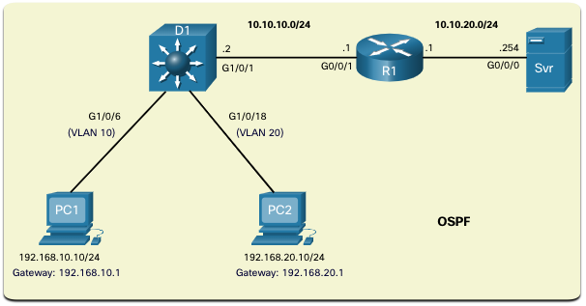
Escenario de enrutamiento en un conmutador de capa 3
Supongamos que Inter-VLAN (entre VLAN 10 y VLAN 20) se ha implementado correctamente en el switch de capa 3, D1.
La interfaz G1/0/1 en D1 debe convertirse a interface que NO es puerto de switch (SWITCHPORT). Ya que no tiene PC conectada, ni es una interfaz trunk.
Comandos para convertir una interfaz de switch a interfaz de router:
D1(config)# interface GigabitEthernet1/0/1
D1(config-if)# no switchport
D1(config-if)# ip address 10.10.10.2 255.255.255.0
D1(config-if)# no shutdown
D1(config-if)# exit
Notes:
4 – Inter-VLAN Routing
4.3 – Enrutamiento entre VLAN mediante conmutadores de capa 3
4.3.6 - Escenario de enrutamiento en un conmutador de capa 3

Slide 18
Configuración de enrutamiento de switches de capa 3
Complete los siguientes pasos para configurar D1 para enrutar con R1:
Paso 1. Configure el puerto enrutado. Utilice el comando no switchport para convertir el puerto en un puerto de router y, a continuación, asigne una dirección IP y una máscara de subred. Habilite el puerto.
Paso 2. Activar el routing. Use el comando de modo de configuración global ip routing para habilitar el routing
Paso 3. Configurar el enrutamiento Utilice un método de enrutamiento de su elección.
Paso 4. Verificar enrutamiento. Use el comando show ip route .
Paso 5. Verificar la conectividad Use el comando ping para verificar la conectividad.
Notes:
4 – Inter-VLAN Routing
4.3 – Enrutamiento entre VLAN mediante conmutadores de capa 3
4.3.7 — Configuración de enrutamiento en un conmutador de capa 3

